Slide 1
제5장
함수와 이벤트

Slide 2
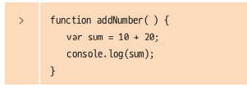

1. 함수란?
함수(function)를 사용하면 무엇이 좋을까?
각 명령의 시작과 끝을 명확하게 구별할 수 있다.
함수에 별도의 이름을 붙이면 같은 기능이 필요할 때마다 해당 함수를 실행할 수 있다.
함수 선언 (함수 정의)
함수가 어떤 명령을 처리해야 할지 미리 알려주는 것
function 예약어를 사용하고, { } 안에 실행할 명령을 작성
함수 호출 (함수 실행)
함수 이름을 사용해 함수 실행

Slide 3


1. 함수란?
매개변수(parameter), 인자값
함수를 실행하기 위해 필요하다고 지정하는 값
함수를 선언할 때 함수 이름 옆의 괄호 안에 매개변수 이름을 넣음
인수(argument)
함수를 실행하기 위해 필요하다고 지정하는 값
함수를 실행할 때 매개변수로 넘겨주는 값
return 문
함수를 실행한 결과값을 함수 밖으로 넘기는 문
반환된 값은 함수를 호출한 곳으로 넘어감

Slide 4
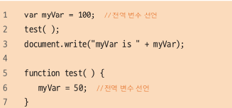
2. 변수의 적용 범위
스코프(scope)
변수를 선언하고 사용할 때 변수가 적용되는 범위
지역 변수(local variable)
변수를 선언한 함수에서만 사용할 수 있는 변수
함수 안에서 변수를 선언할 때 var 예약어 사용
전역 변수(global variable)
스크립트 소스 전체에서 사용할 수 있는 변수
함수 밖이라면 var 예약어를 사용해서 변수 선언
함수 내에서 전역 변수를 선언하려면 var 예약어 없이 선언

Slide 5


3. 익명 함수와 즉시 실행 함수
익명 함수(무명 함수, anonymous function)
이름이 없는 함수
함수 자체가 ‘식(Expression)’이기 때문에 함수를 변수에 할당하거나 다른 함수의 매개변수로 사용할 수도 있음.

Slide 6
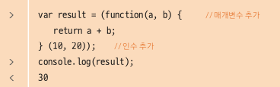
3. 익명 함수와 즉시 실행 함수
즉시 실행 함수
함수를 정의함과 동시에 실행하는 함수
즉시 실행 함수는 변수에 할당할 수 있고, 함수에서 반환하는 값을 변수에 할당할 수도 있음.

Slide 7
4. 이벤트(event)란?
이벤트(event)란?
웹 브라우저나 사용자가 행하는 동작, 웹 요소를 클릭을 한다던지 마우스가 이동한다던지 등..
사용자가 웹 문서 영역을 벗어나 하는 동작은 이벤트가 아님 (예, 브라우저 창의 제목 표시줄 클릭)

Slide 8
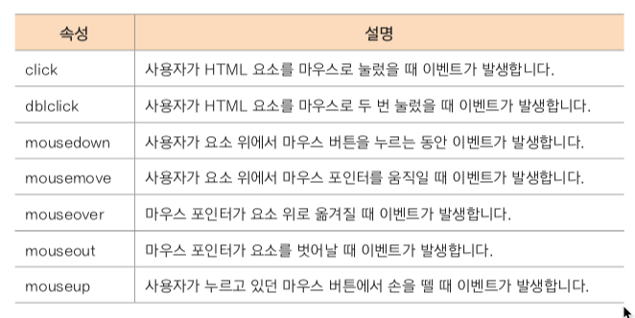
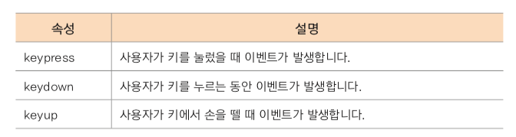
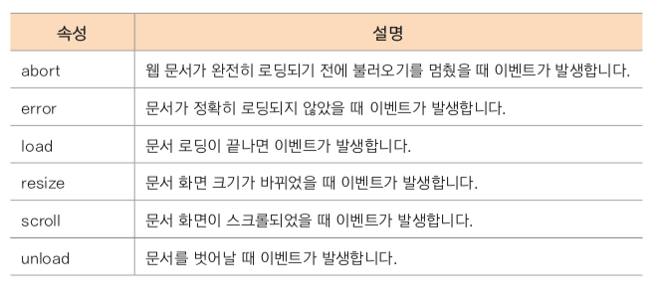
4. 이벤트(event)란?
마우스 이벤트
키보드 이벤트
문서 로딩 이벤트
폼 이벤트

Slide 9
감사합니다.

